Slide 1
証し 藤原義和
昭和24年(1949年)10月4日生まれ (69歳)
出生地 兵庫県丹波市柏原町柏原(たんばかいばら)
織田信長の弟、織田信包の幽閉されていた所
丹波柏原藩２万石
人口1万の小さな城下町 … 霧の多い盆地
父、藤原喜一の里は兵庫県多可郡加美町杉原谷大袋
若い時に信仰を持ち、戦後柏原に移り住んで
板金業を生業とした

Slide 2
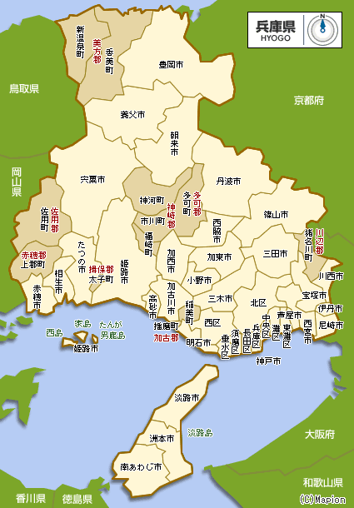
丹波市柏原町柏原(たんばかいばら)
織田信長の弟
織田信包 の幽閉されていた所
丹波柏原藩2万石 人口1万の小さな城下町
... 霧の多い盆地
多可郡加美町杉原谷大袋

Slide 3
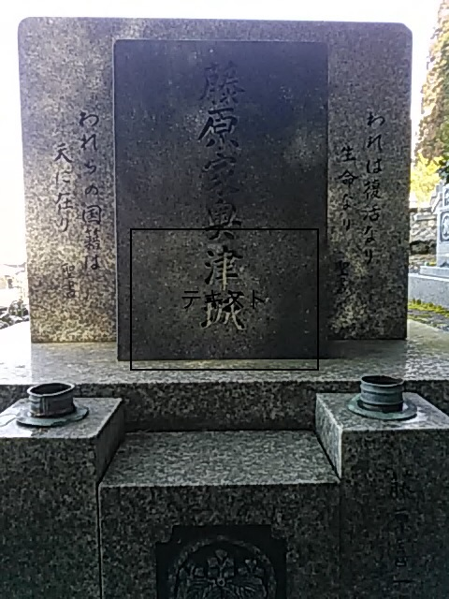
われらの国籍は
われは復活なり
天に在り
生命なり
ピリピ
3:20
ヨハネ
11:25

Slide 4

いのちのことば社

Slide 5
「丹波柏原は日本イエスキリスト教団にとっては重要な所 」
米国出身のメソジスト派宣教師 Jessie Blackburn Thornton (ジェ シー・ブラックバーン・ソーントン) が1913-26年(大正期) に来日し丹波地方の農村伝道に従事。
兵庫県柏原町に日本自立聖書義塾を開く。ピーナッツバターの製造の労働をしながら藤田昌直ら伝道者を育成した。
B・F・バックストンの日本伝道隊に協力する。
ソーントンの帰国後、日本自立聖書義塾は日本伝道隊の神学校の御影聖書学舎と合同し、1930年に神戸市の塩屋に移転し、今日の関西聖書神学校の礎となった。

Slide 6
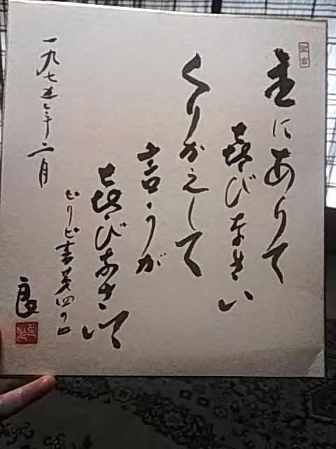
日本自立聖書義塾に学んだ鎌野良作牧師(私の母方の伯父)がその後生涯を柏原のキリスト教伝道に捧げた。大学生の時、鎌野良作牧師から受洗。
常に喜べ、絶えず祈れ、すべての事に感謝せよ。
第一テサロニケ5章12-22節

Slide 7
中学、高校、大学時代を通じて、日本イエスキリスト教団千里聖三一教会牧師森大師に影響を受ける。
バウロ→ルーター→キルケゴール→マルチン・ブーバーと流れるキリスト教的実存主義哲学に感銘を受ける。
特に「キリスト者の自由」にある
「キリスト者はすべての者の上に立つ自由な主人であってだれにも服さな い。キリスト者はすべてのものに仕える僕であって、だれにでも服する」と いうルターの言葉は、「キリストによって義とされた我々は誰に対しても自由な者だから、義務ではなくあえて隣人に奉仕できる」という解説に開眼する。「現代人は自分を深いところで肯定できず『個』が弱い。しかし聖書の神は人を無条件に丸ごと受け入れてくれている。それがルターの言う義認であり救いである」という解説には、不安定な心持ちで現代を生きる我々に今どれほどルターの神学が必要とされているかを痛感する。

Slide 8
その後京都大学で博士号を取得し、ポストドクとしてカナダ、アメリカ、ド イツを8年4ヶ月転々とする。 1987年36歳で京都に帰ってきて2014年2月11日事故に遭うまで17歳の時から40年以上を京都で過ごす。
事故にあって「先送りの人生」に見切りをつける。
伝道の書12 章1-2節
「あなたの若い日に、あなたの造り主を覚えよ。悪しき日がきたり、年が 寄って、「わたしにはなんの楽しみもない」と言うようにならない前に、また日や光や、月や星の暗くならない前に、雨の後にまた雲が帰らないう ちに、そのようにせよ。」

Slide 9
ホセア書6章3節
「わたしたちは主を知ろう、せつに主を知ることを求めよう。主はあしたの光のように必ず現れいで、冬の雨のように、わたしたちに臨み、春の雨のように地を潤される」
箴言1章7節
「 主を恐れることは知識の初めである。愚か者は知恵と訓戒をさげすむ。」
伝道の書3章11節
「神のなされることは皆その時にかなって美しい。神はまた人の心に永遠を思う思いを授けられた。それでもなお、人は神のなされるわざを初めから終りまで見きわめることはできない。」

Slide 10
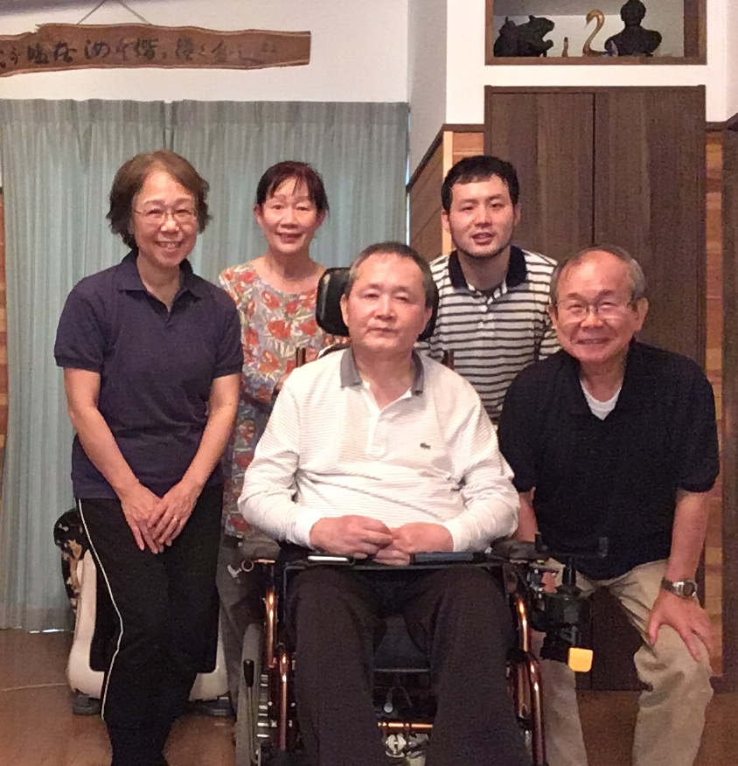
従兄弟の鎌野善三牧師夫妻と

